Slide 1
ESlint
TEAM 7 최한승/ 김영민/ 윤정화 /이진의

Slide 2
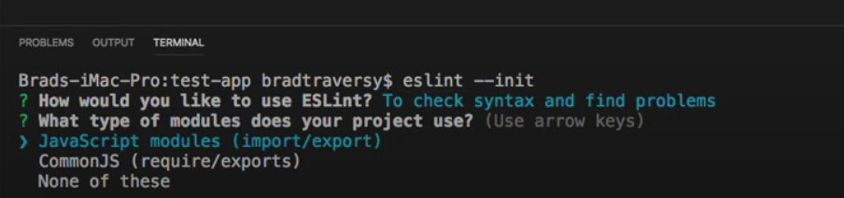
Limitations of ESlint test
Eslint 설치 시 환경 설정에서 Eslint가 구동될 수 있는 범위가 한정이 되어 있다.
JavaScript 파일 형식만 Eslint가 적용 되어, HTML에 있는 함수를 JS.js 에 옮겨 lint를 실행

Slide 3
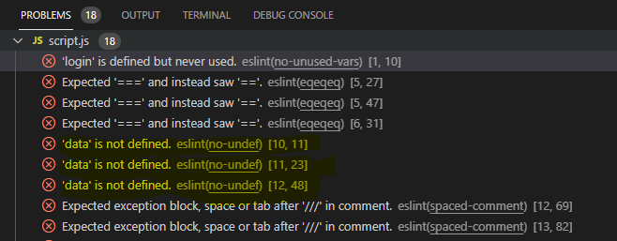
Result of the ESlint test
Function 에 대한 18 개의 issues 가 검색 => no-undef 오류 제외 => 이미 HTML에서 가동되는 함수

Slide 4
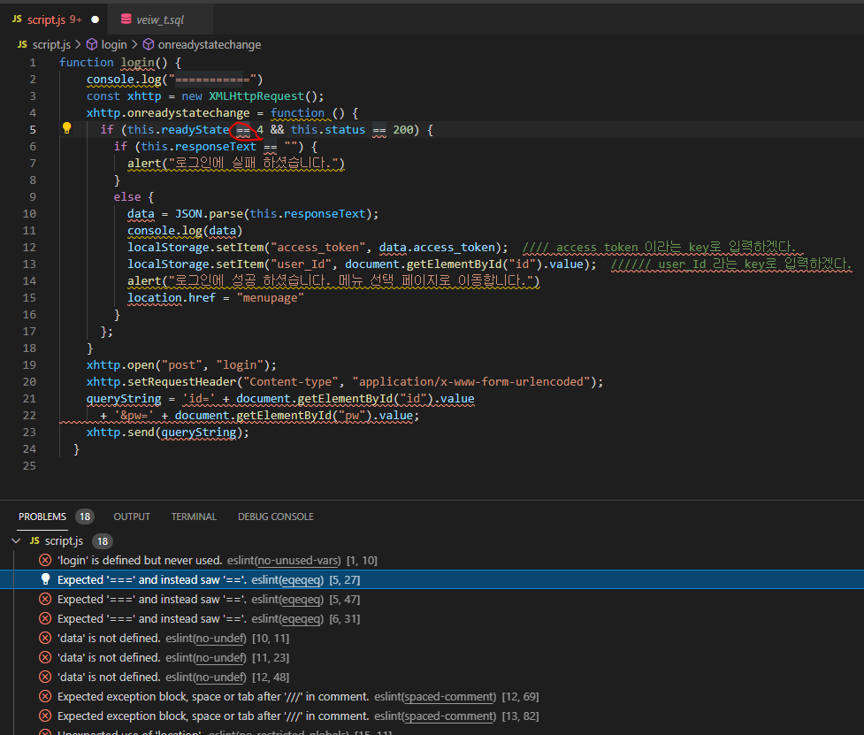
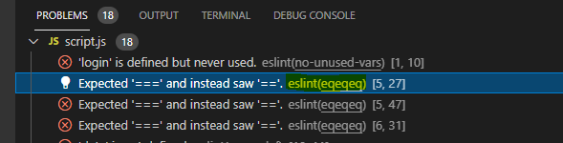

Slide 5
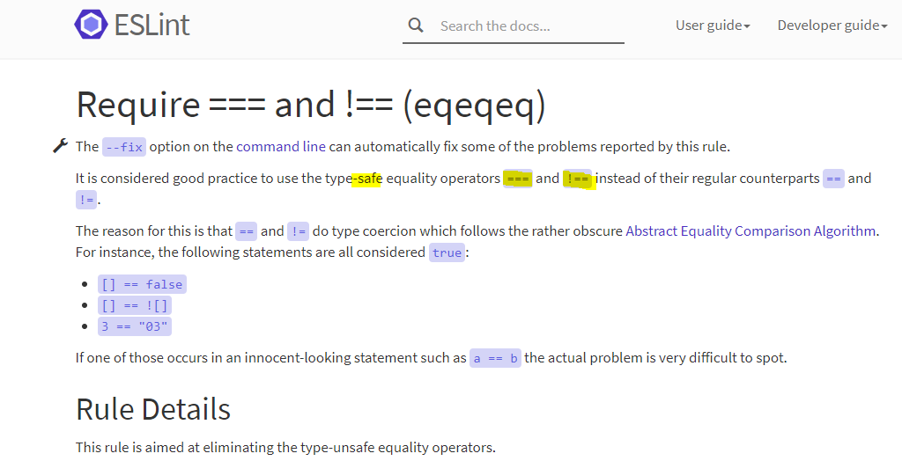
Checking message from ESlint website
Eslint Rule Document : https://eslint.org/docs/rules

Slide 6
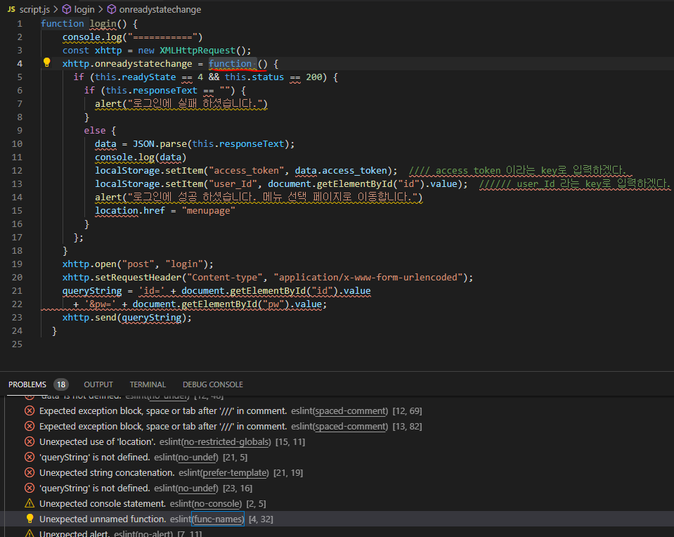
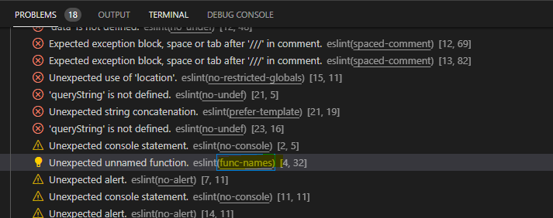

Slide 7
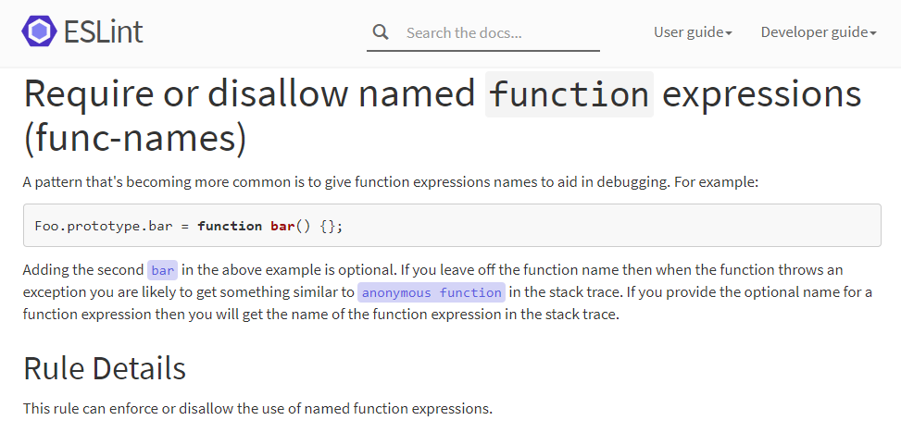

Slide 8
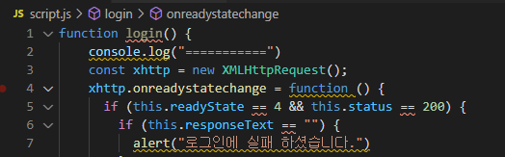
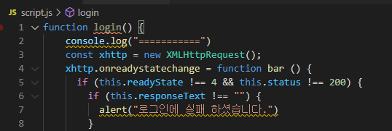


Slide 9
End

